Slide 1
Баскетбол

Slide 2
Правила игры баскетбол
В баскетбол играют две команды, каждая из которых состоит из пяти игроков. Цель игры - забросить максимальное количество мячей в корзину соперника и помешать другой команде овладеть мячом и забросить его в корзину.
Игра проводится на площадке 28 м в длину и 15 м в ширину (измерение от внутреннего края ограничивающих линий). Национальные федерации имеют право утвердить существующие игровые площадки.

Slide 3
Продолжительность игры 40 мин, 2x20 мин с перерывом в 10 мин. Возможна продолжительность игры в 4 периода 4x12 мин, т.е. 48 мин.
Мяч должен иметь форму сферы и быть оранжевого цвета установленного оттенка. Длина окружности мяча должна быть не менее 74,9 см и не более 78 см. Вес мяча должен быть не менее 567 г и не более 650 г.

Slide 4
Самое тяжелое наказание в баскетболе – так называемый дисквалифицирующий фол. Он объявляется за серьезное нарушение и влечет за собой дисквалификацию игрока и удаление его с площадки до конца игры вне зависимости от количества уже имевшихся у него фолов (ему на замену выходит другой баскетболист).

Slide 5
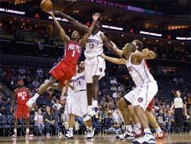
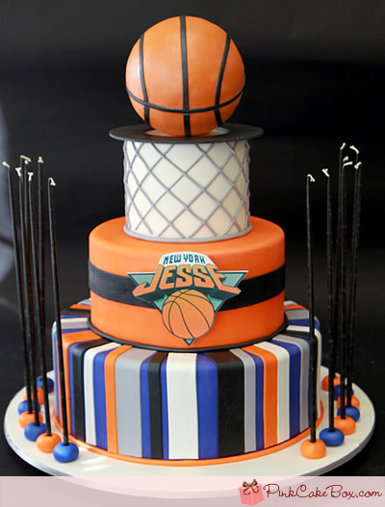
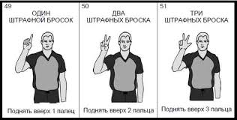

Slide 6
Презинтацию подготовил учитель физической культуры: Максимова Наталья Николаевна.

